Slide 1
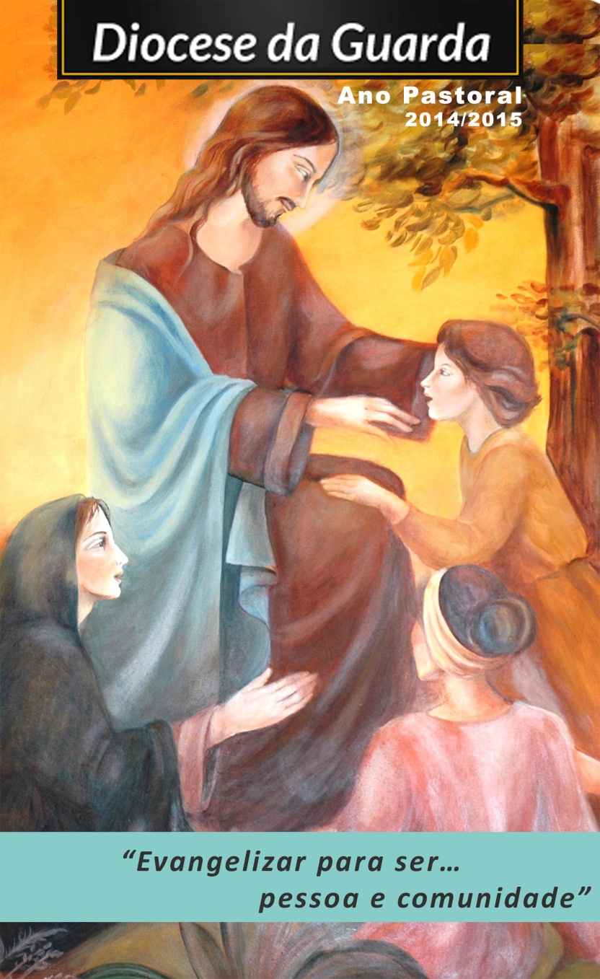
1.º Encontro/Assembleia de Reflexão

Slide 2
ORAÇÃO
Senhor, nosso Deus,
que com o vosso Espírito abris a inteligência e o coração
dos homens e das mulheres à Verdade e ao Amor,
fazei que, também nós, na docilidade ao mesmo Espírito,
pela Palavra que Deus nos dirige como a amigos,
queiramos descobrir cada vez mais a Cristo
como Luz de todos os povos e de todas as situações:
nas alegrias e esperanças, nas tristezas e nas angústias
que fazem parte da nossa vida que unimos a Cristo
Aquele que sendo Deus e homem verdadeiro
realizou em Si a salvação.
“ Nesta obra tão grande, pela qual Deus é plenamente glorificado
e os homens são santificados,
Cristo associa sempre a Si a Igreja, sua esposa muito amada,
a qual invoca o seu Senhor e por meio d’ Ele presta culto ao Eterno Pai”,
e pela intercessão da Virgem Mãe da Igreja
conheçamos e acreditemos nos mistérios da salvação,
e acreditando esperemos; e esperando amemos.
Por Nosso Senhor Jesus Cristo Vosso Filho
que é Deus convosco na unidade do Espírito Santo. Ámen

Slide 3
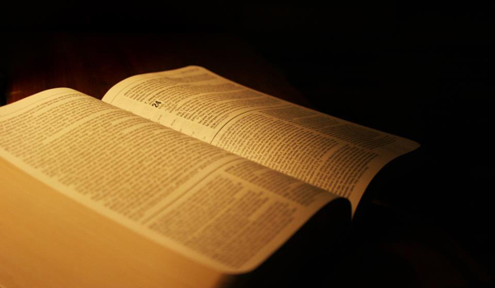
Caderno 1
DEI VERBUM - Constituição Dogmática sobre a Divina Revelação

Slide 4
DEI VERBUM
promulgada a 18 de Novembro de 1965
OBJETIVO PRINCIPAL
“propor a genuína doutrina sobre a Revelação divina e a sua transmissão, para que o mundo inteiro, ouvindo, acredite na mensagem da salvação, acreditando espere, e esperando ame” (DV 1).

Slide 5
DEI VERBUM
centra-se na Revelação, a Palavra que Deus dirige aos homens e através da qual se revela a eles e os salva
no modo como esta Palavra de Deus é transmitida ao longo da história
como esta mesma Palavra de Deus deve chegar, iluminar e renovar a vida do homem, a vida da Igreja, a vida do mundo

Slide 6
IGREJA é
uma comunidade que escuta e anuncia a Palavra de Deus
A Igreja não vive de si mesma mas do Evangelho e do Evangelho tira sempre e de um modo novo orientação para o seu caminho

Slide 7
“a Igreja e a Palavra de Deus estão intimamente interligadas. A Igreja vive da Palavra de Deus e a Palavra de Deus ressoa na Igreja, no seu ensinamento e em toda a sua vida (Cfr DV 8) ”.

Slide 8
I
A Revelação de Deus em si mesma

Slide 9
“Aprouve a Deus, na sua sabedoria e bondade, revelar-se a si mesmo e dar a conhecer o mistério da sua vontade, segundo o qual os homens, por meio de Cristo, Verbo encarnado, têm acesso ao Pai no Espírito Santo e se tornam participantes da natureza divina”(DV 2).
Deus, no seu imenso amor, quis dar-se a conhecer ao homem, manifestar-lhe a sua vida íntima, estabelecer com ele um diálogo de amizade.

Slide 10
finalidade da Revelação
Deus quer admitir os homens à comunhão com Ele
quer que os homens participem da sua vida divina,
quer que os homens façam parte da sua família.

Slide 11
Jesus Cristo
é o cume e a plenitude da revelação

Slide 12
“Ninguém conhece o Pai senão o Filho e aquele a quem o Filho o quiser revelar” (Mt 11,27)
a partir de Cristo, não devemos esperar
“nenhuma nova revelação pública” (DV 4)
As revelações privadas, mesmo aquelas que foram aprovadas pela Igreja, nada aportam de novo, mas apenas ajudam a compreender e a viver melhor a Revelação de Deus, numa determinada época da história.

Slide 13
II
A transmissão
da Revelação Divina

Slide 14
“Deus dispôs amorosamente que permanecesse íntegro e fosse transmitido a todas as gerações tudo quanto tinha revelado para salvação de todos os povos” (DV 7)
“Deus quer que todos os homens se salvem e cheguem ao conhecimento da verdade” (1Tim 2,4)
é necessário que, em todos os tempos e em todos os lugares, todos os homens tenham acesso à Palavra de Deus

Slide 15
SAGRADA ESCRITURA
Transmitida por escrito
TRADIÇÃO
Transmitida pela vida da Igreja

Slide 16
SAGRADA ESCRITURA
os apóstolos e varões apostólicos, sob a inspiração do Espírito Santo, “escreveram a mensagem da salvação”.
TRADIÇÃO
“para que o Evangelho fosse perenemente conservado íntegro e vivo na Igreja, os apóstolos deixaram os bispos como seus sucessores, entregando-lhes o seu próprio ofício de magistério” (DV 7).

Slide 17
ATENÇÃO
ATENÇÃO
ATENÇÃO
A Tradição e a Escritura não são dois caminhos paralelos e independentes da transmissão da Revelação de Deus. Pelo contrário,
formam um todo orgânico.

Slide 18
ambas derivam da mesma fonte da Revelação
ambas exprimem o mesmo e único mistério de Deus
ambas tendem para o mesmo fim, a salvação dos homens
ambas merecem igual veneração e afeto por parte dos fiéis

Slide 19
SAGRADA ESCRITURA
Ninguém tem legitimidade para mudar o texto, mesmo que seja para facilitar a sua compreensão.
TRADIÇÃO
em razão da sua natureza, permite e possibilita o progresso na compreensão das coisas e das palavras reveladas.

Slide 20
III (VI)
A Sagrada Escritura
na Vida da Igreja

Slide 21
“o Pai que está nos céus vem amorosamente ao encontro de Seus filhos, a conversar com eles; e é tão grande a força e a virtude da palavra de Deus que se torna o apoio vigoroso da Igreja, solidez da fé para os filhos da Igreja, alimento da alma, fonte pura e perene de vida espiritual” (DV 21)

Slide 22
SACRADA ESCRITURA E EUCARISTIA
a Sagrada Escritura merece a mesma veneração
que o Corpo de Cristo
é o alimento da vida da Igreja
a par da Santíssima Eucaristia
juntamente com a Tradição
constitui a regra suprema da fé
Toda a vida da Igreja
deve ser alimentada e regida pela Escritura
o carácter vivo da Escritura, pois, através dos livros sagrados, ainda hoje, Deus vem amorosamente ao encontro dos homens e conversa com eles

Slide 23
tornar a Sagrada Escritura acessível a todas as pessoas, mediante oportunas e bem preparadas traduções do texto sagrado nas diferentes línguas de todos os povos (DV 22)

Slide 24
necessidade de um contacto permanente com a Escritura por parte de todos os cristãos, mas sobretudo por aqueles que exercem um ministério específico na vida e missão da Igreja.

Slide 25
Conclusão

Slide 26
“É de conhecimento geral
o grande impulso dado pela
Constituição dogmática Dei Verbum
à redescoberta da Palavra de Deus na vida da Igreja,
à reflexão teológica sobre a Revelação Divina
e ao estudo da Sagrada Escritura….

Slide 27
A Igreja, ciente da continuidade do seu próprio caminho sob a guia do Espírito Santo, com a celebração deste Sínodo sentiu-se chamada a aprofundar ainda mais o tema da Palavra divina, seja para verificar a realização das indicações conciliares seja para enfrentar os novos desafios que o tempo presente coloca a quem acredita em Cristo” (VD 3).

Slide 28
Diálogo

Slide 29
EU TE AMO, Ó SENHOR,
DEUS É QUEM ACREDITEI.
ILUMINA OS MEUS CAMINHOS
E CONTIGO AVANÇAREI.
Minha força e meu refúgio,
eu Te amo, ó Senhor.
Em Ti ponho a confiança
porque és meu Salvador.
Contra mim se levantaram
inimigos poderosos,
Mas Deus veio e recolheu-me
em Seus braços amorosos.
Estive à beira do fundo abismo
e a morte me envolveu
Invoquei a Deus meu Pai
e a vida renasceu.
Cântico Final

